Slide 1

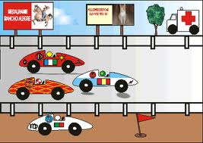
X. CINEMÁTICA

Slide 2
X. CINEMÁTICA
Índice
El problema del movimiento
La posición de los cuerpos
La velocidad de los cuerpos
La aceleración de los cuerpos
2

Slide 3
X. CINEMÁTICA
1 El problema del movimiento
“Si pudiésemos estar ahora en la Tierra y después ir al Sol o a otra estrella, sin duda veríamos con toda certeza y seguridad, cuál de ellos se mueve. Aunque sino miramos otra cosa más que estos dos cuerpos, siempre nos parecería que estaba inmóvil aquél en el que nos encontráramos, de la misma forma que a quien no mire otra cosa que el agua y la barca le parecerá siempre que el agua se mueve y la barca está inmóvil”
Galileo Galilei
Un objeto se mueve cuando su posición varía con respecto a un punto o un sistema de referencia elegido, que se considera fijo.
¿Cómo sabemos que la Tierra se mueve?
3

Slide 4
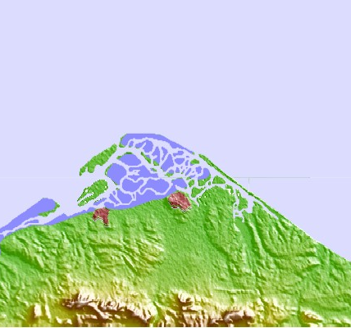









X. CINEMÁTICA
2 La posición de los cuerpos
$$Y$$
$$Y$$
$$(x,y)$$
$$r$$
$$α$$
$$X$$
$$X$$
Las coordenadas x e y se denominan coordenadas cartesianas del punto o posición ocupada por el cuerpo.
Las coordenadas r e α se denominan coordenadas polares del punto o posición ocupada por el cuerpo.
4

Slide 5












X. CINEMÁTICA
2 La posición de los cuerpos
$$Y$$
$$y$$
$$(x,y)$$
La posición de un cuerpo con respecto a un punto de referencia queda definida por el vector que une dicho punto de referencia con el lugar ocupado por el cuerpo (vector de posición).
$$rsenα$$
$$\vec{r}$$
$$α$$
$$\hat{j}$$
$$O$$
$$\hat{i}$$
$$rcosα$$
$$x$$
$$X$$
Cuestión
☞ ¿Cómo se determina la posición de un objeto que se encuentra situado en la superficie terrestre?
5

Slide 6







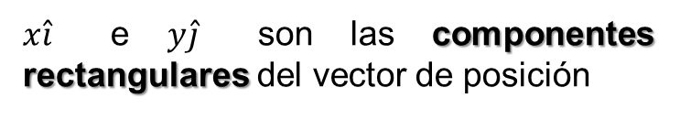










X. CINEMÁTICA
2 La posición de los cuerpos
Expresión del vector de posición
$$Y$$
$$\vec{r}=x\hat{i}+y\hat{j}$$
$$y$$
$$(x,y)$$
$x\hat{i}$ e $y\hat{j}$ son las componentes rectangulares del vector de posición
$$rsenα$$
$$\vec{r}$$
La unidad de medida de la posición en el Sistema Internacional es el metro (m).
$$α$$
$$\hat{j}$$
$$O$$
$$\hat{i}$$
$$rcosα$$
$$x$$
$$X$$
$$x=rcosα$$
$$r=\sqrt{x^{2}+y^{2}}$$
$$y=rsenα$$
$$tgα=\frac{y}{x}$$
6

Slide 7


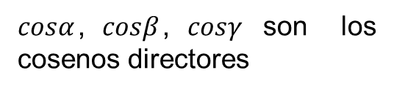




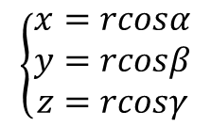








X. CINEMÁTICA
2 La posición de los cuerpos
La posición de un cuerpo en el espacio
$$Y$$
$$\vec{r}=x\hat{i}+y\hat{j}+z\hat{k}$$
$$y$$
$$\left\{\begin{aligned}x=rcosα \\ y=rcosβ \\ z=rcosγ\end{aligned}\right.$$
$$(x,y,z)$$
$$\hat{j}$$
$$\vec{r}$$
$$x$$
$cosα$, $cosβ$, $cosγ$ son los cosenos directores
$$O$$
$$\hat{i}$$
$$X$$
$$\hat{k}$$
$$z$$
$$Z$$
Demostrar:
$$\cos^{2}α+\cos^{2}β+\cos^{2}γ=1$$
7

Slide 8

X. CINEMÁTICA
2 La posición de los cuerpos
EJERCICIO 1
El vector de posición de un cuerpo con respecto a un punto de referencia es:
Determina las coordenadas polares.
$$\vec{r}=3\hat{i}+5\hat{j} m$$
EJERCICIO 2
Las coordenadas polares de posición de un cuerpo con respecto a un punto de referencia son r = 10 m y α = 30º.
Determina el vector de posición del cuerpo con respecto a dicho punto.
8

Slide 9

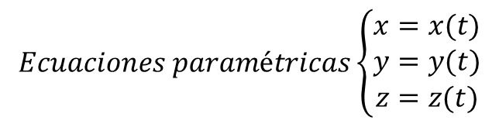



X. CINEMÁTICA
2 La posición de los cuerpos
2.1. La posición en función del tiempo
5 m
5 m
La posición en función del tiempo:
$$x=5t m$$
$$\vec{r}=5t\hat{i} m$$
La ecuación que expresa el vector de posición como una función del tiempo se denomina ecuación de posición.
$$\vec{r}\left(t\right)=x\left(t\right)\hat{i}+y\left(t\right)\hat{j}+z(t)\hat{k} m$$
$$Ecuaciones paramétricas\left\{\begin{aligned}x=x(t) \\ y=y(t) \\ z=z(t)\end{aligned}\right.$$
9

Slide 10
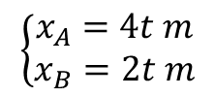
X. CINEMÁTICA
2 La posición de los cuerpos
EJERCICIO 3
Dos cuerpos A y B, se desplazan a lo largo de la dirección X y su posición varía según estas expresiones:
$$\left\{\begin{aligned}x_{A}=4t m \\ x_{B}=2t m\end{aligned}\right.$$
Representa en una misma gráfica los distintos valores de x con respecto al tiempo para los dos cuerpos.
¿Cuánto tarda cada uno en llegar a los 20 m?
10

Slide 11
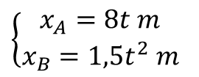
X. CINEMÁTICA
2 La posición de los cuerpos
EJERCICIO 4
Dos cuerpos A y B, se mueven en la dirección X según las ecuaciones:
$$\left\{\begin{aligned}x_{A}=8t m \\ x_{B}=1,5t^{2} m\end{aligned}\right.$$
Representa en una misma gráfica las posiciones de A y B desde t = 0 hasta t = 5 s.
¿Quién llega antes a los 100 m?
¿Al cabo de cuánto tiempo se encuentran los dos en la misma posición?
¿Quién alcanza antes los 300 m?
¿Qué diferencias encuentras entre el movimiento de A y el de B?
11

Slide 12




X. CINEMÁTICA
2 La posición de los cuerpos
2.2. Desplazamiento, trayectoria y distancia recorrida
Y
distancia recorrida
Desplazamiento:
$$∆\vec{r}$$
$$∆\vec{r}=\vec{r}−{\vec{r}}_{0}$$
desplazamiento
trayectoria
Trayectoria:
$${\vec{r}}_{0}$$
$$\vec{r}$$
La línea que sigue un cuerpo en su movimiento.
X
Distancia recorrida:
Distancia medida sobre la trayectoria entre la posición inicial y final.
Z
¿Podría ser mayor el desplazamiento que la distancia recorrida?
¿Pueden ser equivalentes la distancia recorrida y el desplazamiento?
¿Puede un cuerpo haber recorrido una distancia si el desplazamiento es cero?
12

Slide 13
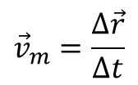



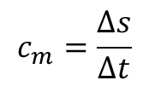
X. CINEMÁTICA
3 La velocidad de los cuerpos
x(m)
A
¿Cuál de los dos cuerpos se mueve con mayor rapidez?
B
Se define velocidad media como la rapidez con que cambia la posición de un cuerpo.
$${\vec{v}}_{m}=\frac{∆\vec{r}}{∆t}$$
t(s)
Y
distancia recorrida Δs
Se define celeridad media como la rapidez con la que un cuerpo recorre una distancia.
$$∆\vec{r}$$
desplazamiento
$$c_{m}=\frac{∆s}{∆t}$$
$${\vec{r}}_{0}$$
$$\vec{r}$$
El vector velocidad media tiene la misma dirección y sentido que el vector desplazamiento.
La unidad en el SI es el metro por segundo (m/s).
X
Z
13

Slide 14
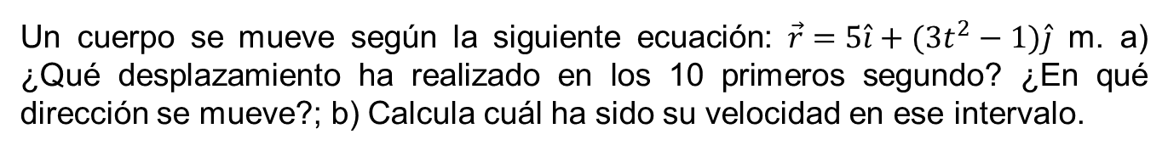
X. CINEMÁTICA
3 La velocidad de los cuerpos
EJERCICIO 5
Un cuerpo se mueve en línea recta desde el punto A (2,1) hasta el punto B (5,7) en 0,1 h. ¿Cuál ha sido su velocidad?
EJERCICIO 6
Un cuerpo se mueve en línea recta según la siguiente ecuación: $\vec{r}=5t\hat{i}+2t\hat{j}$ m. ¿Cuál ha sido su velocidad en los 5 primeros segundos?
EJERCICIO 7
Un cuerpo se mueve según la siguiente ecuación: $\vec{r}=5\hat{i}+(3t^{2}−1)\hat{j}$ m. a) ¿Qué desplazamiento ha realizado en los 10 primeros segundo? ¿En qué dirección se mueve?; b) Calcula cuál ha sido su velocidad en ese intervalo.
14

Slide 15
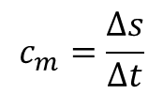

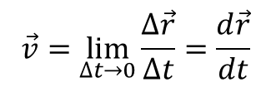

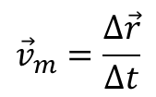


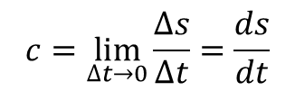


X. CINEMÁTICA
3 La velocidad de los cuerpos
3.1. Velocidad media y velocidad instantánea
La velocidad y celeridad medias:
Y
$${\vec{v}}_{m}=\frac{∆\vec{r}}{∆t}$$
$$c_{m}=\frac{∆s}{∆t}$$
$${\vec{r}}_{0}$$
$$∆\vec{r}$$
En general
$$\vec{r}$$
$${\left|{\vec{v}}_{m}\right|≠c}_{m}$$
La velocidad y celeridad instantáneas:
X
$$\vec{v}=\lim_{∆t→0}{\frac{∆\vec{r}}{∆t}=\frac{d\vec{r}}{dt}}$$
$$c=\lim_{∆t→0}{\frac{∆s}{∆t}=\frac{ds}{dt}}$$
Z
Se cumple que:
$$\left|\vec{v}\right|=c$$
En adelante:
$\vec{v}=c{\hat{u}}_{T}=v{\hat{u}}_{T}$ (¡tangente a la trayectoria!)
15

Slide 16

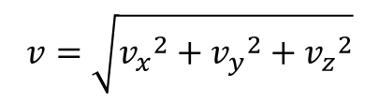
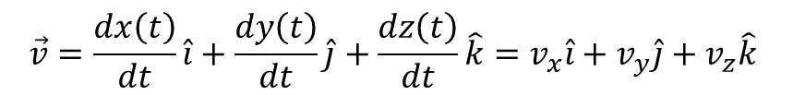
X. CINEMÁTICA
3 La velocidad de los cuerpos
3.1. Velocidad media y velocidad instantánea
Componentes del vector velocidad
$$\vec{r}\left(t\right)=x\left(t\right)\hat{i}+y\left(t\right)\hat{j}+z(t)\hat{k}$$
Derivando,
$$\vec{v}=\frac{dx\left(t\right)}{dt}\hat{i}+\frac{dy\left(t\right)}{dt}\hat{j}+\frac{dz\left(t\right)}{dt}\hat{k}=v_{x}\hat{i}+v_{y}\hat{j}+v_{z}\hat{k}$$
El módulo de la velocidad:
$$v=\sqrt{{v_{x}}^{2}+{v_{y}}^{2}+{v_{z}}^{2}}$$
16

Slide 17


X. CINEMÁTICA
3 La velocidad de los cuerpos
EJERCICIO 8
Un cuerpo se mueve en una dirección determinada según la ecuación:
$$\vec{r}\left(t\right)=\left(4t^{3}−t\right)\hat{i}+3t^{2}\hat{j} m$$
Calcula: a) Su velocidad media en los 10 primeros segundos; b) Su velocidad instantánea en t = 5 s y en t = 10 s.
EJERCICIO 9
Un cuerpo se mueve en una dirección determinada según la ecuación:
$$\vec{r}\left(t\right)=\left(5t+2\right)\hat{i}−t^{2}\hat{j}+2t^{3}\hat{k} m$$
a) Determina su velocidad instantánea en función del tiempo y en t = 2 s; b) Calcula el módulo de la velocidad instantánea en t = 2 s.
17

Slide 18






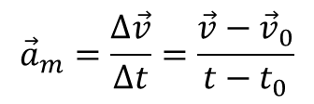
X. CINEMÁTICA
4 La aceleración de los cuerpos
4.1. Aceleración media
$${\vec{v}}_{0}$$
La aceleración de un cuerpo mide la rapidez con que varía su velocidad
Y
$$t$$
$$t_{0}$$
$$\vec{v}$$
$${\vec{r}}_{0}$$
La aceleración media:
$$\vec{r}$$
$${\vec{a}}_{m}=\frac{∆\vec{v}}{∆t}=\frac{\vec{v}−{\vec{v}}_{0}}{t−t_{0}}$$
X
En el SI la unidad es el m/s².
Z
Existe aceleración cuando varía cualquiera de los atributos del vector velocidad:
Módulo  Dirección  Sentido
18

Slide 19
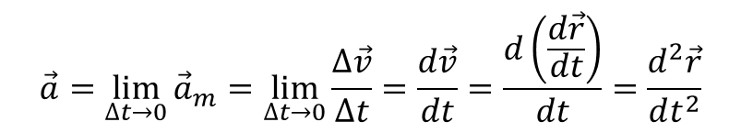
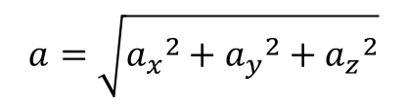

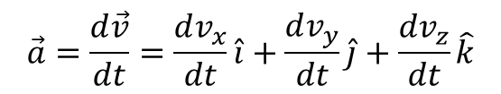

X. CINEMÁTICA
4 La aceleración de los cuerpos
4.2. Aceleración instantánea
La aceleración instantánea es la aceleración media en el límite en que el intervalo de tiempo es prácticamente cero.
$$\vec{a}=\lim_{∆t→0}{{\vec{a}}_{m}}=\lim_{∆t→0}{\frac{∆\vec{v}}{∆t}}=\frac{d\vec{v}}{dt}=\frac{d\left(\frac{d\vec{r}}{dt}\right)}{dt}=\frac{d^{2}\vec{r}}{dt^{2}}$$
Las componentes rectangulares del vector aceleración:
$$\vec{a}=\frac{d\vec{v}}{dt}=\frac{dv_{x}}{dt}\hat{i}+\frac{dv_{y}}{dt}\hat{j}+\frac{dv_{z}}{dt}\hat{k}$$
$$\vec{v}=v_{x}\hat{i}+v_{y}\hat{j}+v_{z}\hat{k}$$
$$a=\sqrt{{a_{x}}^{2}+{a_{y}}^{2}+{a_{z}}^{2}}$$
$$\vec{a}=a_{x}\hat{i}+a_{y}\hat{j}+a_{z}\hat{k}$$
19

Slide 20


X. CINEMÁTICA
4 La aceleración de los cuerpos
EJERCICIO 10
Determina la aceleración instantánea en t = 3 s de un cuerpo si su ecuación de la posición (en una dirección) es:
$$x=2t+3t^{2} m$$
EJERCICIO 11
La posición de un cuerpo viene determinada por la ecuación:
$$\vec{r}\left(t\right)=−3t^{2}\hat{i}+2t^{3}\hat{j}+4t\hat{k} m$$
a) Determina las componentes de su aceleración. ¿Es esta constante?; b) Calcula el valor de la aceleración en t = 2 s.
20

Slide 21

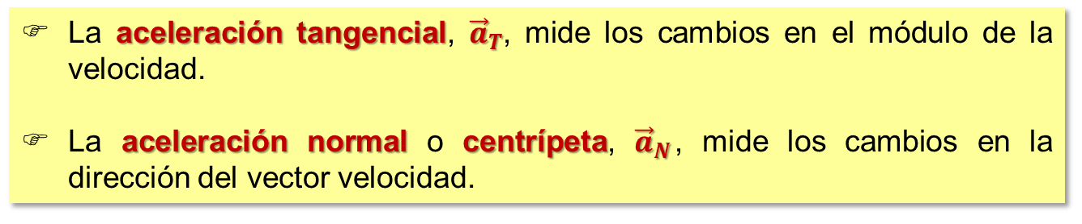









X. CINEMÁTICA
4 La aceleración de los cuerpos
4.3. Componentes intrínsecas de la aceleración
$${\vec{a}}_{T}$$
$${\vec{v}}_{0}$$
$$\vec{a}$$
$$\vec{a}={\vec{a}}_{T}+{\vec{a}}_{N}$$
$${\vec{a}}_{N}$$
$$\vec{a}$$
$$a=\sqrt{{a_{T}}^{2}+{a_{N}}^{2}}$$
$$∆\vec{v}$$
$$\vec{v}$$
$$\vec{v}$$
La aceleración tangencial, ${\vec{a}}_{T}$, mide los cambios en el módulo de la velocidad.
La aceleración normal o centrípeta, ${\vec{a}}_{N}$, mide los cambios en la dirección del vector velocidad.
21

Slide 22


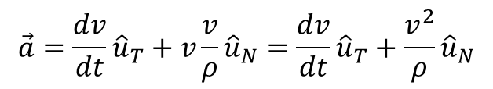
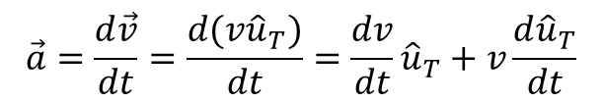

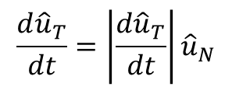

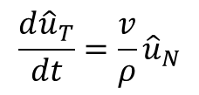
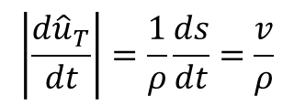
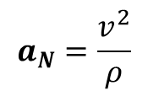
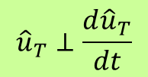

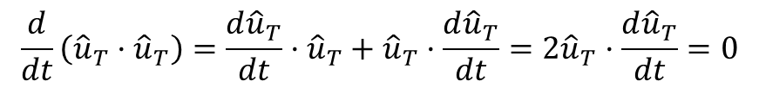


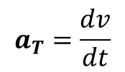

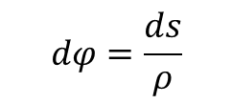

X. CINEMÁTICA
4 La aceleración de los cuerpos
4.3. Componentes intrínsecas de la aceleración
$${\hat{u}}_{T}$$
$$\vec{a}=\frac{d\vec{v}}{dt}=\frac{d(v{\hat{u}}_{T})}{dt}=\frac{dv}{dt}{\hat{u}}_{T}+v\frac{d{\hat{u}}_{T}}{dt}$$
$$ds$$
$${\hat{u}}_{T}·{\hat{u}}_{T}=1$$
$$dφ$$
$${d\hat{u}}_{T}$$
$$dφ$$
$$ρ$$
$$\frac{d}{dt}\left({\hat{u}}_{T}·{\hat{u}}_{T}\right)=\frac{d{\hat{u}}_{T}}{dt}·{\hat{u}}_{T}+{\hat{u}}_{T}·\frac{d{\hat{u}}_{T}}{dt}=2{\hat{u}}_{T}·\frac{d{\hat{u}}_{T}}{dt}=0$$
$$ρ:radio de curvatura$$
$${\hat{u}}_{T}⊥\frac{d{\hat{u}}_{T}}{dt}$$
$$\frac{d{\hat{u}}_{T}}{dt}=\left|\frac{d{\hat{u}}_{T}}{dt}\right|{\hat{u}}_{N}$$
$$\left|d{\hat{u}}_{T}\right|=1·dφ$$
$$\left|\frac{d{\hat{u}}_{T}}{dt}\right|=\frac{1}{ρ}\frac{ds}{dt}=\frac{v}{ρ}$$
$$\frac{d{\hat{u}}_{T}}{dt}=\frac{v}{ρ}{\hat{u}}_{N}$$
$$dφ=\frac{ds}{ρ}$$
$$\vec{a}=\frac{dv}{dt}{\hat{u}}_{T}+v\frac{v}{ρ}{{\hat{u}}_{N}=\frac{dv}{dt}\hat{u}}_{T}+\frac{v^{2}}{ρ}{\hat{u}}_{N}$$
$$a_{T}=\frac{dv}{dt}$$
$$a_{N}=\frac{v^{2}}{ρ}$$
22

Slide 23

X. CINEMÁTICA
4 La aceleración de los cuerpos
EJERCICIO 12
La posición de un cuerpo viene determinada por la ecuación:
$$\vec{r}\left(t\right)=3t\hat{i}−2t^{2}\hat{j}+4\hat{k} m$$
Determina las componentes intrínsecas de su aceleración en función del tiempo.
Determina el radio de curvatura en el instante t = 2 s.
23

